Slide 1



Analyzing eCommerce Business Performance with SQL
Created by:
Jackie Limanto
Jackie.limanto@gmail.com
https://www.linkedin.com/in/jackielimanto/
Saya adalah seorang akuntan dan juga data scientist dengan pengalaman kerja di bidang yayasan pendidikan. Saya juga memiliki kompetensi di bidang perpajakan. Saya antusias dan memiliki motivasi yang tinggi untuk terus belajar dan meningkatkan keahlian saya baik di bidang akuntansi maupun di bidang lainnya.

Slide 2
Overview
“Dalam suatu perusahaan mengukur performa bisnis sangatlah penting untuk melacak, memantau, dan menilai keberhasilan atau kegagalan dari berbagai proses bisnis. Oleh karena itu, dalam paper ini akan menganalisa performa bisnis untuk sebuah perusahan eCommerce, dengan memperhitungkan beberapa metrik bisnis yaitu pertumbuhan pelanggan, kualitas produk, dan tipe pembayaran.”

Slide 3
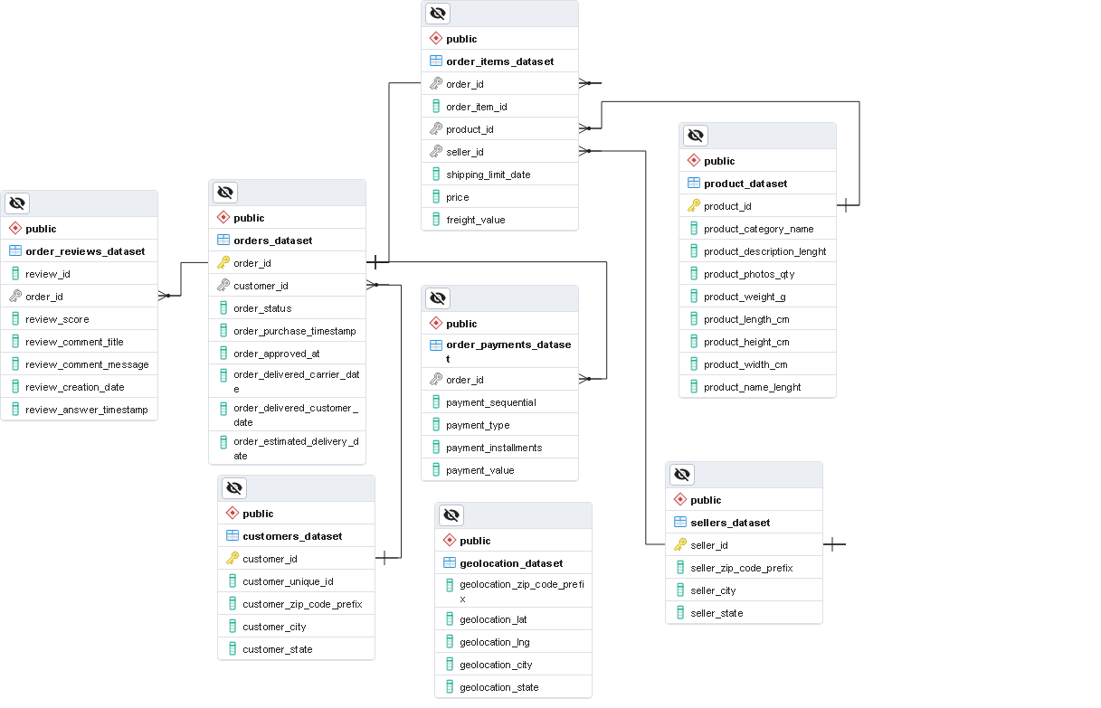
Data Preparation
Lihat atau Download ERD disini
Query selengkapnya dapat dilihat disini

Slide 4
Data Preparation
Membuat database dengan cara klik kanan pada Databases > Create > Database, dengan nama ecommerce_minpro_1
Membuat tabel menggunakan statement/query CREATE TABLE dengan mengikuti penamaan kolom di csv, kemudian memastikan tipe datanya sudah sesuai.
Mengimpor file csv ke dalam masing-masing table yang telah dibuat dengan statement/query COPY
Menentukan Primary Key dan Foreign Key untuk membuat relasi antar tabel, Pastikan Primary Key memiliki nilai unik dan tipe data sesuai antara Primary Key dan Foreign Key pada dataset.
Membuat ERD dengan cara klik kanan pada database ecommerce_minpro_1 > Gererate ERD.
Lihat atau Download ERD disini
Query selengkapnya dapat dilihat disini

Slide 5
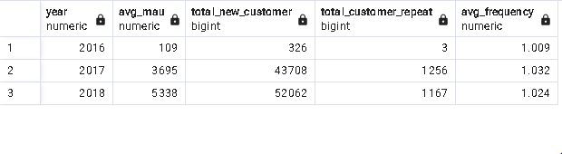
Annual Customer Activity Growth Analysis
Tabel 1. Hasil Analisis Pertumbuhan Aktivitas Pelanggan Tahunan
Query selengkapnya dapat dilihat disini

Slide 6
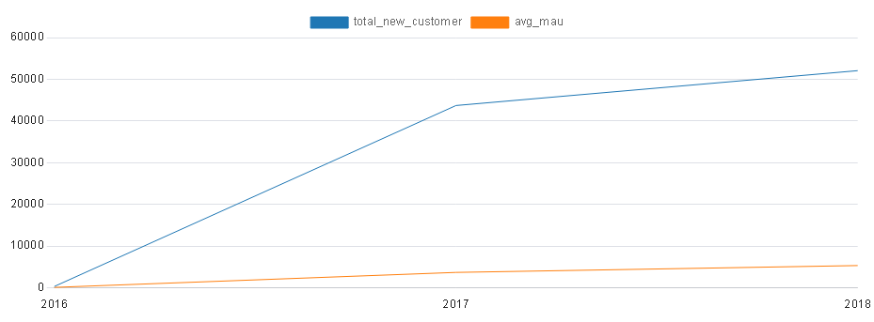
Annual Customer Activity Growth Analysis
Berdasarkan grafik diatas, Monthly Active User mengalami peningkatan kecil dan stabil setiap tahunnya. Kemudian untuk New Custoimer terjadi peningkatan yang signifikan terjadi pada tahun 2016 ke 2017, hal ini dikarenakan jika merujuk pada data transaksi pada tahun 2016, transaksi dimulai pada bulan September, sehingga seolah-seolah terlihat seperti lonjakan yang signifikan.
Query selengkapnya dapat dilihat disini

Slide 7
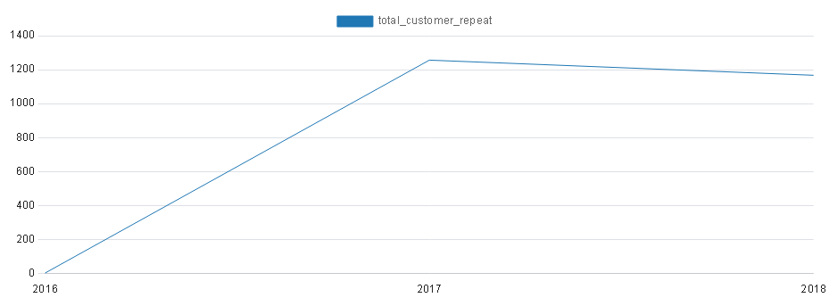
Annual Customer Activity Growth Analysis
Berdasarkan grafik di atas, customer yang melakukan repeat order mengalami peningkatan yang signifikan pada tahun 2016 hingga 2017, hal ini dikarenakan jika merujuk pada data, transaksi dimulai pada bulan September, sehingga seolah-olah terlihat seperti lonjakan yang signifikan. Namun pada tahun 2017 hingga 2018, terjadi penurun sedikit.
Query selengkapnya dapat dilihat disini

Slide 8
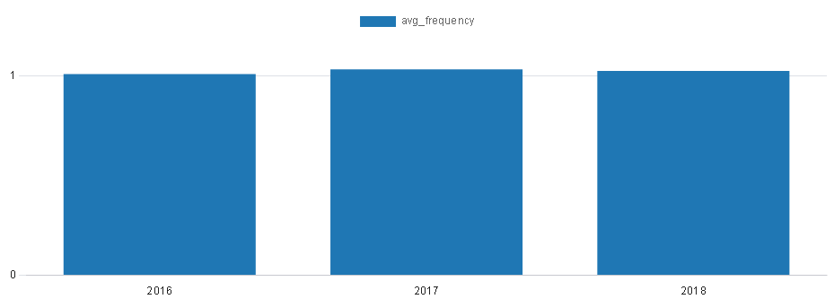
Annual Customer Activity Growth Analysis
Berdasarkan grafik diatas, dapat diketahui bahwa rata-rata pelanggan setiap tahunnya cenderung hanya melakukan order satu kali, dengan demikian dapat disimpulkan bahwa pelanggan tidak melakukan repeat order.
Query selengkapnya dapat dilihat disini

Slide 9
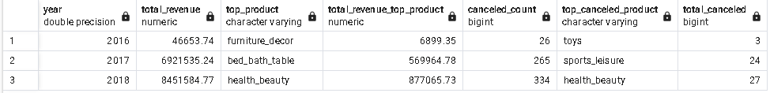
Annual Product Category Quality Analysis
Tabel 1. Hasil Analisis Kualitas Kategori Produk Tahunan
Query selengkapnya dapat dilihat disini

Slide 10
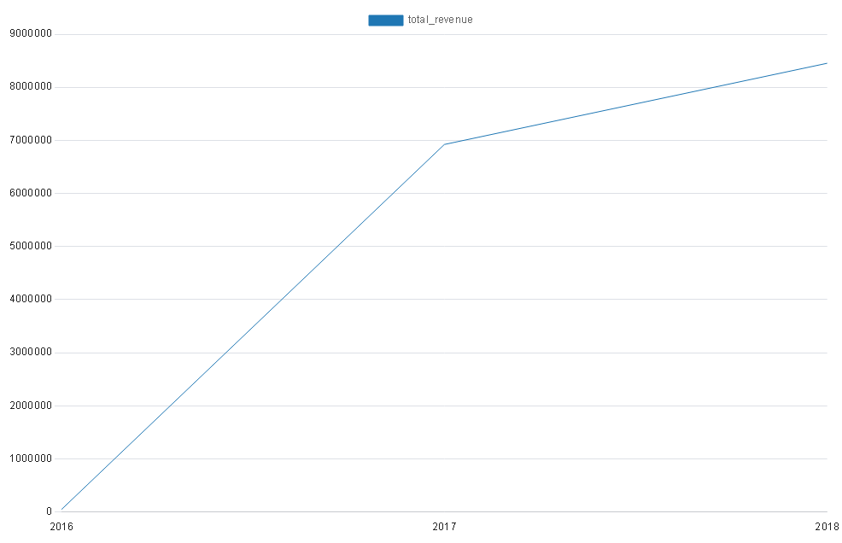
Annual Product Category Quality Analysis
Berdasarkan grafik di atas, revenue perusahaan menunjukan peningkatan setiap tahunnya.
Query selengkapnya dapat dilihat disini

Slide 11
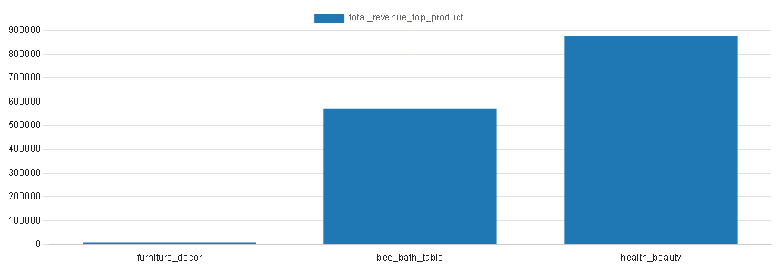
Annual Product Category Quality Analysis
Berdasarkan grafik di atas, Kenaikan total revenue setiap tahunnya meningkat. Selain itu setiap tahun priduk yang menjadi penjualan terbanyak memiliki jenis kategori top produk yang berbeda. Pada tahun 2016, perusahaan menghasilkan revenue paling tinggi dengan jenis karegori top produk furniture, sedangkan pada tahun 2017, revenue paling tinggi dengan jenis kategori bed_bath_table, dan pada tahun 2018, revenue paling tinggi dengan jenis kategori health_beauty .
Query selengkapnya dapat dilihat disini

Slide 12
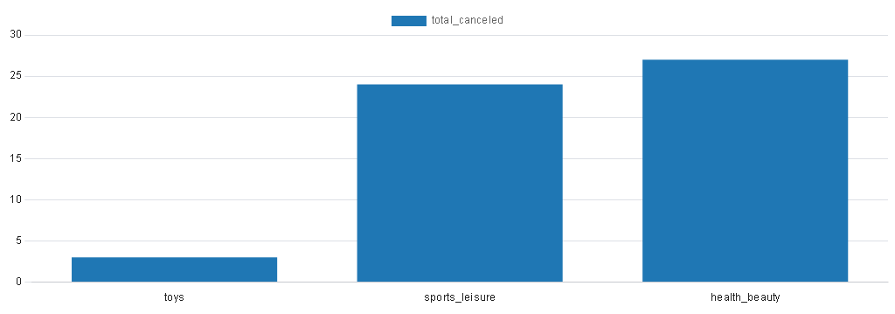
Annual Product Category Quality Analysis
Berdasarkan grafik diatas, produk yang sering dibatalkan oleh pelanggan untuk setiap tahunnya juga memiliki jenis kategori yang berbeda. Pada tahun 2016, kategori produk yang paling sering di cancel adalah mainan, kemudian pada tahun 2017, kategori produk yang paling sering di cancel adalah perlengkapan olahraga, sedangkan pada tahun 2018, kategori produk yang paling sering di cancel adalah kesehatan dan kecantikan.
Query selengkapnya dapat dilihat disini

Slide 13
Analysis of Annual Payment Type Usage
Masukkan tabel yang berisi informasi jumlah penggunaan masing-masing tipe pembayaran untuk setiap tahun
Silakan tambahkan visualisasi lainnya bisa berupa gambar, grafik, dsb untuk informasi yang menurutmu penting mengenai tipe pembayaran berdasarkan tabel di atas kemudian tulislah interpretasi-mu.
Tambahkan query yang kamu gunakan pada tugas ini, ke dalam file doc yang sudah dibuat pada tugas sebelumnya, dan jangan lupa sematkan link-nya di pojok kanan bawah
Maximal 4 slide.
Query selengkapnya dapat dilihat disini

Slide 14
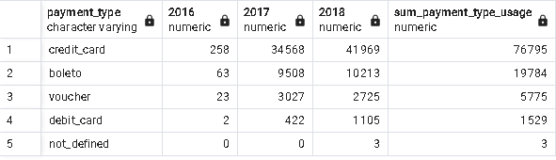
Analysis of Annual Payment Type Usage
Tabel 1. Hasil Analisis Tipe pembayaran tahunan
Query selengkapnya dapat dilihat disini

Slide 15
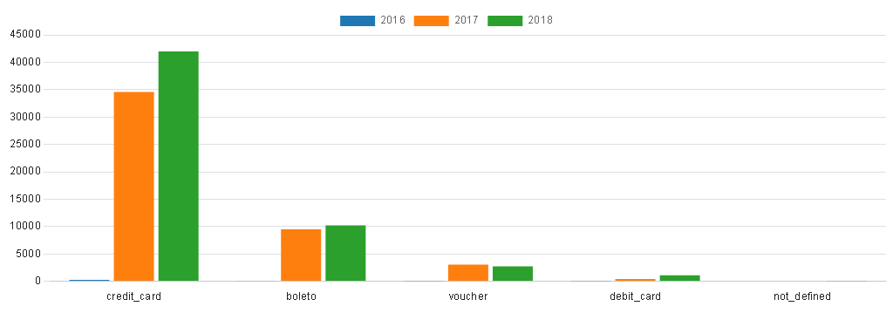
Analysis of Annual Payment Type Usage
Berdasarkan grafik di atas, dapat dilihat bahwa mayoritas pelanggan melakukan pembayaran menggunakan kartu kredit dan cenderung mengalami peningkatan setiap tahunnya. Pembayaran menggunakan boleto adalah peringkat kedua dari tipe pembayaran terbanyak, namun menurun pada tahun 2018. Kemudian untuk peringkat ketiga dan keempat adalah tipe pembayaran voucher dan debit. Hal ini dapat diperkirakan pembayaran menggunakan credit card lebih menguntungkan bagi pelanggan, sehingga pelanggan cenderung signifikan lebih banyak menggunakan kartu kredit.
Query selengkapnya dapat dilihat disini

